Slide 1
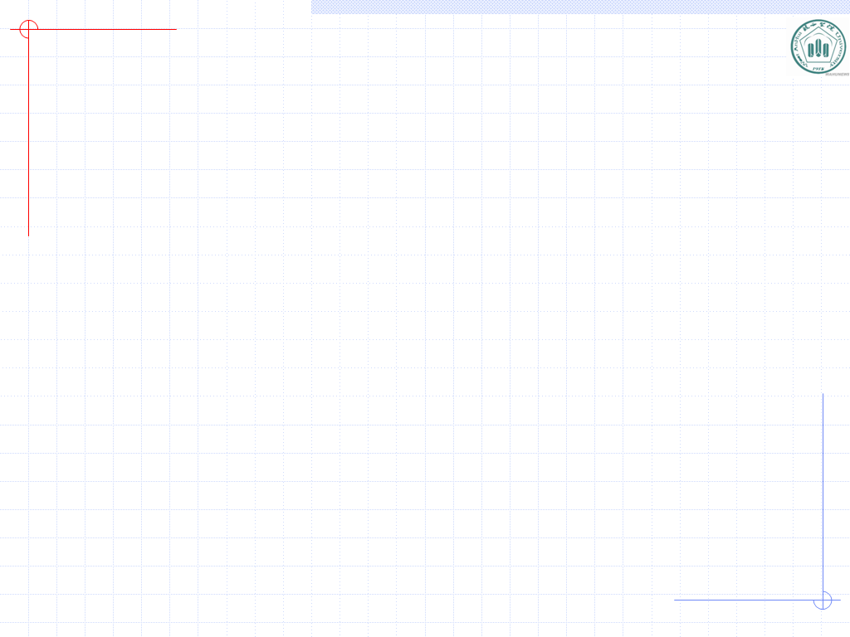
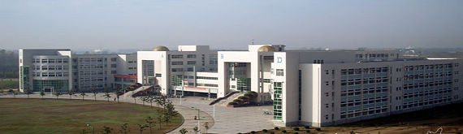

数学建模论文写作方法与技巧
皖西学院应用数学学院数学建模教学基地 周本达
bendazhou@wxc.edu.cn

Slide 2

大 学、数 模、人 生

Slide 3
给你打开一个窗口，让你领略另一个世界的风光；
给你一双数学家的眼睛，丰富你观察世界的方式；
给你一颗好奇的心，点燃你胸中求知的欲望；
给你一个睿智的头脑，帮助你进行理性思考；
给你一套研究模式，使它成为你探索世界奥秘的望远镜和显微镜；
给你提供新的机会，让你在交叉学科中寻找乐土，利用你的勤奋和智慧去做出发明和创造。

Slide 4

OUTLINE...
PART I 数学建模赛题的特点
PART II 如何写好数学建模论文
PART III 实例分析
PART IV 文献资源检索技巧

Slide 5
PART I
数学建模竞赛题目的特点
01A血管三维重建 | 06A 出版社的资源配置
01B 公交车调度问题 | 06B 艾滋病疗法德评价及疗效预测
02A 车灯线光源的优化 | 07A 中国人口增长预测问题
02B 彩票问题 | 07B 乘公交，看奥运
03A SARS的传播 | 08A 数码相机定位问题
03B 露天矿的车辆安排 | 08B 高等教育学费探讨
04A 奥运会临时超市网点的设计 | 09A 制动器试验台的控制方法
04B 电力市场的输电阻塞管理 | 09B 眼科病床的合理安排
05A 长江水质的评价和预测 | 10A 储油罐的变位识别与罐容表标定
05B DVD在线租赁 | 10B 2010年上海世博会影响力的定量评估

Slide 6
数学建模竞赛的规模越来越大,水平越来越高；
竞赛的水平主要体现在赛题水平；
赛题的水平主要体现：
（１）综合性、实用性、创新性、即时性等；
（２）多种解题方法的创造性、灵活性、开放性等；
（３）海量数据的复杂性、数学模型的多样性、求解结果的不唯一性等。

Slide 7
数学建模竞赛题目来源
竞赛的题目一般来源于工程技术和管理科学等方面经过适当简化加工的实际问题，不要求预先掌握深入的专门知识，而具有较大的灵活性供参赛者发挥。
数学建模竞赛题设计要求参赛选手运用数学、计算机技术和问题背景学科等方面知识，解决极富挑战性的实际问题。

Slide 8
问题的实际意义
问题从实际意义分析大体上可分为：
工业、农业、工程设计、交通运输、经济管理、生物医学和社会事业等七个大类。
工业类：电子通信、机械加工
与制造、机械设计与
控制等行业,共有8个
题，占25%。
农业类：１个题，占3.1%。
工程设计类: 3个题，占9.4%。
交通运输类：4个题，占12.5%
经济管理类：5个题，占15.6%
生物医学类：5个题，占15.6%
社会事业类: 6个题，占18.8%
有的问题属于交叉的，或者是边缘的。

Slide 9
赛题题型结构（三个基本组成部分）：
（一）、实际问题背景：
１、涉及面宽，有社会，经济，管理，生活，环境，自然现象，工程技术，现代科学中出现的新问题等。
２、一般都有一个比较确切的现实问题。

Slide 10
（二）、若干假设条件，有如下几种情况：
１、只有过程、规则等定性假设，无具
体定量数据；
2、给出若干实测或统计数据；
3、给出若干参数或图形；
４、蕴涵着某些机动、可发挥的补充假 设条件，或参赛者可以根据自己收集或模拟产生数据

Slide 11
（三）、要求回答的问题，往往有几个问题（一 般不是唯一答案）：
1、比较确定性的答案（基本答案）；
2、更细致或更高层次的讨论结果（往往是讨论最优方案的提法和结果）。

Slide 12
数学建模赛题的常用方法
（一）、机理分析法：
根据对客观事物特性的认识从基本物理定律以及系统的结构数据来推导出模型。
1、比例分析法：建立变量之间函数关系的最基本最常用的方法。
2、代数方法：求解离散问题（离散的数据、符号、图形）的主要方法。

Slide 13
3、逻辑方法：是数学理论研究的重要方法，对社会学和经济学等领域的实际问题，在决策，对策等学科中得到广泛应用。
4、常微分方程：解决两个变量之间的变化规律，关键是建立“瞬时变化率”的表达式。
5、偏微分方程：解决因变量与两个以上自变量之间的变化规律。

Slide 14
（二）、数据分析法：
通过对量测数据的统计分析，找出与数据拟合最好的模型
1、回归分析法：用于对函数f(x)的一组观测值(x_{i},f_{i}) i=1,2,…,n，确定函数的表达式，由于处理的是静态的独立数据，故称为数理统计方法。
2、时序分析法：处理的是动态的相关数据，又称为过程统计方法。

Slide 15
（三）、仿真和其他方法
1、计算机仿真（模拟）：实质上是统计估计方法，等效于抽样试验。①离散系统仿真，有一组状态变量。②连续系统仿真，有解析表达式或系统结构图。
2、因子试验法：在系统上作局部试验，再根据试验结果进行不断分析修改，求得所需的模型结构。
3、人工现实法：基于对系统过去行为的了解和对未来希望达到的目标，并考虑到系统有关因素的可能变化，人为地组成一个系统。

Slide 16

PATR II
如何写好建模论文
好的数学建模论文具备的特点
怎样建立一个完整的数学模型
如何撰写数学建模论文
如何写好一篇优秀的数学建论文

Slide 17
一、好的数学模型所具备的特点
1、对所给的问题有较全面的考虑
(1)列举各种因素
(2)选取主要因素计入模型
(3)考虑其它因素的影响，对模型进行修正

Slide 18
2、创造性的改造已有模型或自创新的模型
3、善于在简单与复杂、精确与近似等相反特征之间取得调和
4、注重结果分析，考虑其在实际中的合理性
5、善于对模型进行检验

Slide 19
二、怎样建立一个完整的数学模型
1、在了解有关背景知识的基础上分析问题
一个模型的优与劣，最根本的是在于是否采用恰当的
方法，合理地描述了实际问题，而不是取决于是否用
到了高深的数学知识
2、进行合理的假设
(1)简化问题的假设
(2)对所研究对象进行近似，使之满足建模所用数学
方法必需的前提条件

Slide 20
3、模型的建立
(1)分析问题，阐明建模的依据
(2)采用适当的数学方法进行模型设计
常用的模型有：
优化模型、
插值与拟合模型
微分方程模型、
统计分析模型、
4、模型的求解及结果分析
实际问题→数学模型（数学结构）→实际问题

Slide 21
5、模型的检验
(1)稳定性与敏感性分析
(2)统计检验与误差分析
(3)新旧模型的对比
(4)实际可行性检验
6、模型的改进、推广及缺点结果分析

Slide 22
三、如何撰写数学建模论文
1、明确撰写论文的目的
论文具有向特定部门汇报的目的，但即使在其他情况下，都要求对建模全过程作一个全面的、系统的小结，使有关的技术人员读了之后，相信模型假设的合理性，理解在建立模型过程中所用数学方法的适用性，从而确信该模型的数据和结论，放心地应用于实践中。

Slide 23
2、注意论文的条理性。
（一） 问题提出和假设的合理性
要简单地说明问题的情景，即要说清事情的来龙去脉。列出必要数据，提出要解决的问题，并给出研究对象的关键信息的内容，它的目的在于使读者对要解决的问题有一个印象，以便擅于思考的读者自己也可以尝试解决问题。

Slide 24
*模型假设是建立数学模型中非常关键的一步，应该细致地分析实际问题，从大量的变量中筛选出最能表现问题本质的变量，并简化它们的关系。在撰写这部分内容时要注意以下几方面：
(1) 论文中的假设要以严格、确切的数学语言来表达，使读者不致产生任何曲解。
(2) 所提出的假设确实是建立数学模型所必需的，与建立模型无关的假设只会扰乱读者的思考。
(3)假设应验证其合理性。
假设的合理性可以从分析问题过程中得出，例如从问题的性质出发作出合乎常识的假设；或者由观察所给数据的图象，得到变量的函数形式；也可以参考其他资料由类推得到。对于后者应指出参考文献的相关内容。

Slide 25
（二） 模型的建立
*作出假设后，可在论文中引进变量及其记号，抽象而确切地表达它们的关系，通过一定的数学方法，最后顺利地建立方程式或归纳为其他形式的数学问题。
(1) 用分析和论证的方法，即说理的方法，让读者清楚地了解得到模型的过程；
(2)上下文之间切忌逻辑推理过程中跃度过大，影响论文的说服力；

Slide 26
(3)需要推理和论证的地方，应该有推导的过程而且应该力求严谨；
(4)引用现成定理时，要先验证满足定理的条件；
(5)论文中用到的各种数学符号，必须在第一次出现时加以说明。
总之，要把得到数学模型的过程表达清楚，使读者获得判断模型科学性的一个依据。

Slide 27
（三） 模型的计算与分析
*把实际问题归结为一定的数学问题后，就要求解或进行分析。
(1)数值求解时应对计算方法有所说明，并给出所使用软件的名称或者给出计算程序（通常以附录形式给出）；
(2)可以用计算机软件绘制曲线和曲面示意图，来形象地表达数值计算结果；
(3)基于计算结果，可以用由分析方法得到一些对实践有所帮助的结论；

Slide 28
(4)有些模型（例如非线性微分方程）需要作稳定性或其他定性分析。这时应该指出所依据的数学理论，并在推理或计算的基础上得出明确的结论；
(5)在模型建立和分析的过程中，带有普遍意义的结论可以用清晰的定理或命题的形式陈述出来；
(6)结论使用时要注意的问题，可以用助记的形式列出。定理和命题必须写清结论成立的条件。

Slide 29
（四） 模型的讨论
*对所作的数学模型，可以作多方面的讨论。
(1)就不同的情景，探索模型将如何变化；
(2)根据实际情况，改变文章一开始所作的某些假设，指出由此数学模型的变化；
(3)用不同的数值方法进行计算，并比较所得的结果；
(4)拓广思路，考虑由于建模方法的不同选择而引起的变化；
(5)对所建立模型的优缺点加以讨论比较，并实事求是地指出模型的使用范围。

Slide 30
（五） 其它方面
(1)摘要。摘要应把论文的主要思路、结论和模型的特色讲清楚，让人看到论文的新意。
(2)语言。语言是构成论文的基本元素。数学建模论文的语言与其他科学论文的语言一样，要求达意、干练。语言中应多用客观陈述句，切忌使用你、我、他等代名词和带主观意向的语句。
(3)论文的书写和附图。附图中的图形应有明确的说明，字迹力求端正。最好能把文章用计算机打印出来。

Slide 31
四、如何写好一篇优秀的数学建模论文
第一步：写好摘要。
摘要的内容:包括研究的目的、方法、结果和结论。
写好摘要主要包括：运用了什么样的数学方法建立模型；解决了什么样的实际问题；得出了什么样的结论。
摘要应具有独立性和自明性，应是一篇完整的短文。一般不用图表和非公知公用的符号或术语，不得引用图、表、公式和参考文献的序号。

Slide 32
摘要有三大特点：短、精、完整。
短:指篇幅短、字数少。一般摘要的字数应为正文的
300~500字。
精:指内容精，囊括了文章的精华。
完整:是指它可独立成篇，可供检索性刊物——文摘
杂志专门刊登。
摘要一般都是在文章的其他部分写好后提炼出来的。

Slide 33
第二步：问题提出与分析。
即用自己的语言将自己对问题的理解和认识重新表述。
第三步：简化假设
模型假设：根据实际对象的特性和建模的目的，对问题进行必要的简化。
这是将实际问题转化成数学问题最关键的步骤，它将确定你能走多远，能否给出合理的结果

Slide 34
第四步：符号的约定。
第五步：建模准备。
1、审题；
2、查阅资料（如去图书馆或上网）；
3、尽量推敲若干不同的建模方案；
4、列举全部相关的因素和信息。
第六步：建立模型
选取最主要的一些因素和信息，修改模型，分析是否有遗漏的因素和信息，然后上机计算确定模型是否符合实际意义，是否偏离原问题的方向，是否可行。

Slide 35
第七步：论文初稿和框架结构。
确定适当的尺度及把握合理性与现实性，并对它们之间做出适当的协调。
第八步：检验
1、将模型与实际进行比较检验；
2、模型稳定性检验；
3、模型的仿真检验。
第九步：模型的改进、推广、优缺点。
第十步：附录
（重复的或次要的证明、编写较长的程序、较多的图表等）

Slide 36
第十一步：参考文献
1、被引用的文献为期刊论文的单篇文献时，著录格式为：“顺序号 作者 题名 刊名，出版年，卷号（期号），引文所在的起止页码”。
例：［1］方新贵，王敏.关于包装{(p,p-1),(p,p)}图对和Slater问题[J].系统科学与数学.1989;(9):133－137.
2、被引用的文献为图书、科技报告等整本文献时，著录格式为：“顺序号 作者 文献书名 版本（第一版本不标注）出版地址，出版者，出版年”。
例：［2］姜启源．数学模型［M］．北京：高等教育出版社，2003．7－9

Slide 37

PATR III
实例分析(CUMCM2004B)
论文评阅标准
论文写作原则
注意事项

Slide 38
（一）论文评阅标准参考（以CUMCM2004B为例）
CUMCM2004B
评分参考标准
评分采用百分制
每位评阅人对论文的总平均分在60分左右(平均分不是60分的，在记入总分前将对评分进行相应处理，使总平均分为60分；即调整后每篇论文的评分 = 原始评分 * 60 / 您的总平均分)。每部分的分数分配如下：

Slide 39
1、摘要及总体结构（20分）：
其中摘要10分、总体结构10分
(1)摘要中应对题中5方面都论述到(每个方面2分)；
(2)摘要中应扼要说明文中主要模型、方法和结论；
(3)摘要只是泛泛而谈，评分在平均分(6分)以下。
2、题第一问(15分)：模型5分、结果5分、检验5分
(1)线性模型带常数项(或其他合理的模型)及结果正确可给10分，无常数项的，模型和结果分在平均分(6分)以下；
(2)拟合或回归模型应说明理由并对结果检验(5分)；

Slide 40
(3)拟合或回归结果错误或误差较大的，本小题评分应在平均分（9分）以下。
3、题第二问(15分):定义5分、公式5分、合理性5分
(1)必须明确给出阻塞费用的定义和计算公式，否则评分在平均分（9分）以下；
(2)阻塞费用的计算公式中对序内外出力均应分段处理，部分段处理的本小题评分不超过12分；
(3)方案明显不合理或不说明方案的合理性的，本小题评分应在平均分（9分）以下。
4、题第三问（10分）：方法5分、结果5分
(1)本小题答案是唯一的，错误答案主要在于算法错误或没有考虑爬坡能力约束(如第4、第8机组出力)；

Slide 41
(2)不说明方法直接给出正确答案的，本小题评分在8分以下；
(3)方法正确但答案错误，本小题评分在5分以下。
5、题第四问（20分）：模型15分、方法5分
(1)必须给出明确数学模型并解释模型含义，其中目标函数占5分、三个主要约束（机组总出力、机组爬坡能力、线路潮流限制）每个3分、段容量约束1分；
(2)无模型而通过局部搜索或调整而直接得到答案的，本小题评分应在5分以下。

Slide 42
6、题第五问(20分)：预案5分、模型10分、方法5分
(1)模型10分主要指应明确考虑是如何处理安全与经济双重目标的；
(2)无模型而通过局部搜索或调整而直接得到答案的，本小题评分应在5分以下。
7、论文中某部分有特别创新的，可适当加分计入总分，或特别提出来供评阅组讨论。

Slide 43
分值分布情况分析
模型和算法是关键
摘要部分值得特别关注
摘要 | 总体 | 模型 | 算法 | 结果 | 检验 | 其他
10 | 10 | 30 | 20 | 10 | 10 | 10
假设的合理性、
建模的创新性、
结果的正确性、
文字描述的清晰性

Slide 44
（二）论文写作原则
在模型、算法及结果确定的前提下，数学建模科技论文写作是应把握几个原则：
1、良好的写作思路
2、规范的科技论文
3、人性化的写作

Slide 45
1、良好的写作思路
文章的脉络要清晰，思路要清楚，前后一致
在三天的工作中要有笔记的习惯：好的创新点、好的描述、闪光点、模型和算法设计的思想、以及建模的目的等等
模型分析透彻是保障，强调群体思维，发散思维，逆向思维，创新思维，不同实际问题、不同角度，差别很大，各不相同，但是最终必须统一思想。
可以在建模训练中加强。

Slide 46
2、规范的科技论文
(1)固定格式大家可以不管(只需提供Word文档)，最后由专业排版人员解决。（专业的公式除外）
(2)论文的模块
1. 摘要
2. 问题重述
3. 假设
4. 建模
5. 求解
6. 讨论优缺点
7. 模型改进

Slide 47
3、人性化的写作
记住你写的文章是给评阅人看的，他也是一个有喜怒哀乐的普通学者！
不要把他当作小学生，也不要当作数学家！
原则：
读者觉得你的文章有思想、思路清楚、逻辑性强，想看的内容很容易找到！（切记第一人称）

Slide 48
注意事项（摘要）
摘要在整篇论文中评阅中占有重要权重，请认真书写摘要，一定要写好，主要三个方面：
解决什么问题（一句话）
采取什么方法（引起阅卷老师的注意，不能太粗，也不能太细）
得到什么结果（简明扼要、生动、公式要简单、必要时可采用小图表）

Slide 49
注意事项（问题重述）
将原问题用数学的语言表达出来
重点解决的问题应着重说明，把阅卷老师引导到自己的思路中，把他们看成不懂本问题的读者。
要把握好！
做好了是锦上添花！
做不好还不如原文照旧！

Slide 50
注意事项（假设）
最关键的一步从假设开始。需要下很大功夫
简明扼要、准确清楚
1）假设太多，阅卷老师记不住。要归结出一些重要的假设，一般3~5条，有些不是很重要的假设在论文适当的地方提一下
2）假设要数学化，重视逻辑性要求
3）设计好符号，使人看起来清楚
切记假设太多、太复杂！
注意我们是指合理的假设

Slide 51
注意事项（建模）
说明建模的思路
有些简单事情往往是最重要的东西，一定要说清楚
刚刚开始的原始想法，很重要
推导时，公式若很长，可放在附录中
一般要求设计2~3个模型：
一个简单的、再对模型进行改进，得到第二个模型，就会生动些

Slide 52
注意事项（模型求解）
也可以说是算法设计
（1）模型的定性
线性或非线性
连续、离散或混合
时变或非时变
（2）模型求解
利用现成的软件
自己解出来，实际意义更清楚

Slide 53
注意事项（模型改进）
也就是结果检验、分析和模型改进
提出一些新的思路，使问题更精确、
也使模型得到进一步优化。
要记住一点：
敢于讨论的学生，成绩会好。

Slide 54
注意事项（参考文献）
引用别人的成果或其他公开的资料（包括网上查到的资料），必须按照规定的参考文献的表述方式在正文引用处和参考文献中均明确列出。（要如实）
正文引用处用“[]”标出，如[1][3]等。
最好是经典的引文。（评阅者的作品也很好）

Slide 55
参考文献按正文中的引用次序列出，其中
书籍的表述方式为：
[编号] 作者，书名，出版地：出版社，出版年
期刊杂志论文的表述方式为：
[编号] 作者，文名，杂志名，卷期号：起止页码，出版年
网上资源的表述方式为：
[编号] 作者，资源标题，网址，访问时间（年月日）

Slide 56
几点说明
注意存盘，以防意外
写作与建模工作同步
注意休息与饮食卫生
注意保密，以防抄袭

Slide 57
PATR IV
文献检索技巧
图书馆
google
高校BBS
大学网站
维基百科 (Wikipedia)

Slide 58
善于利用手头工具
（图书馆电子资源，Google，高校BBS，专业论坛，大学网站，维基百科 ）
认真思考，善于总结
学会分享，互相帮助
最重要的一点：不要只做“收藏家”！

Slide 59

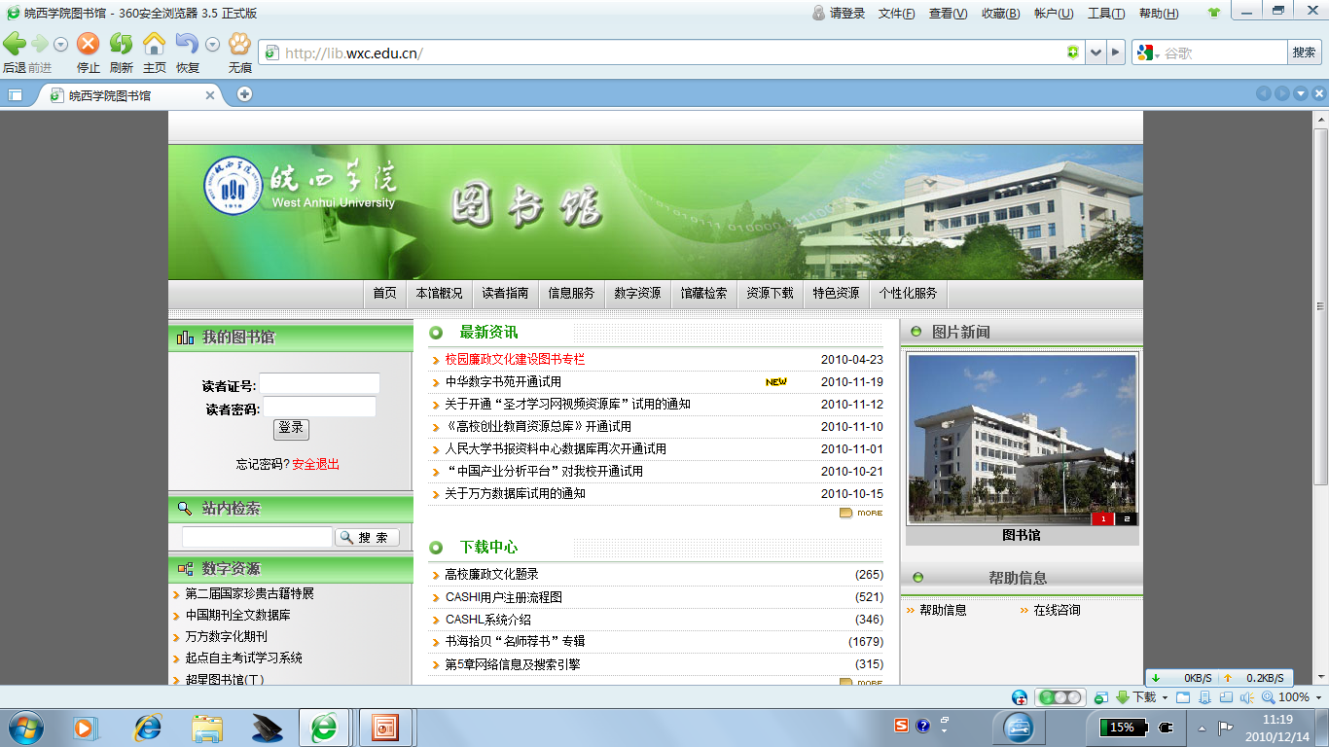

Slide 60
对于里面的数据库务必特别重视，这是查找资料的第一首选！
不仅可以查找根据需要查找文献，亦可以阅读和下载过刊，便于追踪资料。
数学类的可以重点关注SIAM
http://siam.lib.tsinghua.edu.cn/
里面有以前的刊物，比如：
SIAM Journal on Optimization
http://db.lib.tsinghua.edu.cn/siam/archive.nsp

Slide 61
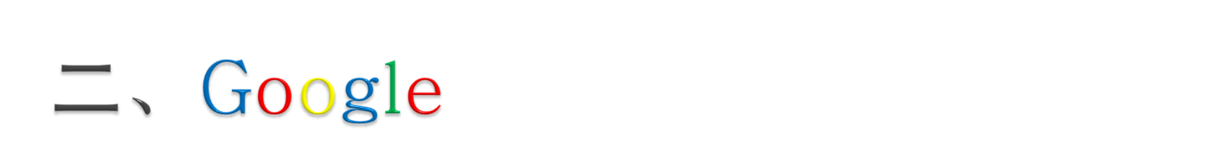
知之为知之不知Google之 ☺
在获得知识方面，非常不推荐使用Baidu，原因自己可以去对比
善于利用Google之高级搜索、学术搜索
利用Google进行搜索的一般过程：
1、在Google的学术搜索里搜索你所要查找的方向，不过绝大多数的文献是没法下载的，要付费，然后回到学校图书馆的主页在电子资源里去搜索该文献，常用的有中国知网，维普，万方，英文文献可以用IEEE、ACM、SIAM，貌似只有这几个是可以看到全文的，如果是想搜中文文献的话（特指论文），这样都搜不到那就几乎没戏了；而英文文献恰恰相反，主要是IEEE和ACM的面太窄，主要是EE方向可以采用另外一种办法；

Slide 62

利用Google进行搜索的一般过程（续）：
2、对于很多英文文献，如果没法在学校的电子资源里搜到的话可以尝试使用Google的高级搜索，文件类型使用pdf，这样又可以搜到一大把的文章☺
3、在特定学校或网站的内部直接搜索文献，这个也跟很多老师（主要是国外的）喜欢在个人介绍的Publication栏上加上自己曾经写过的paper的链接！
比如 http://www.eecs.berkeley.edu/~dtse/（当今通信界的一位火得不行的老师，加州伯克利的）
具体的方式可采用：“带搜索的内容”+“site:带搜索的网站”
比如“mcm site:berkeley.edu”
4、善于使用语言工具！
推荐一个超强的Google的技巧版本：
http://www.soople.com/

Slide 63

重点关注精华区、FAQ（Frequently Asked Question）以及置顶贴。
比如：水木，北邮人
善于使用搜索，不要盲目查找
发问前请先思考
不要只做索取者也要乐于奉献

Slide 64

研学论坛
一个工科类的很有名的站点
http://bbs.matwav.com/
博士家园
数学类为主
http://www.bossh.net/
注：数学的水平将决定研究的水平！（千万重视）
还有很多！。。。（留给大家去发掘!）

Slide 65

一般而言，在学校的院系主页上还是有不少很不错的资源的（比如北邮），以数学建模为例，可以去浙大，中科大，北交大，厦大等等网站找到很多很不错的资料；而美赛准备的话，可以去杜克大学，华盛顿大学，加州伯克利大学等等找到很多完整的美赛Outstanding的Paper，当然前提是你要想得到才行，不要瞎找。
可以搜：
“北交大”+“数学建模”或“Duke MCM”
重视： Resource

Slide 66

大名鼎鼎的Wikipedia，虽不是查找文献的利器，但是可以迅速地帮助你进入一个全新的领域。
中立，翔实，严谨，权威是Wiki的优点
但是因为种种原因在国内无法直接访问，不过“哪里有政策哪里就有对策”，智慧的网民还是找到了很多办法
推荐的两种方式：
1、直接在Google.com搜“豆瓣 Wikipedia”里面有最 新的访问方式（技巧）。
2、在Google.com里搜“如何访问Wikipedia”。

Slide 67

Don't say good bye...

